Slide 1
Verbesserungs- möglichkeiten
Maßnahmen, die ergriffen werden können

Slide 2
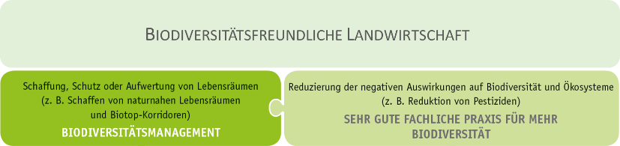

Slide 3
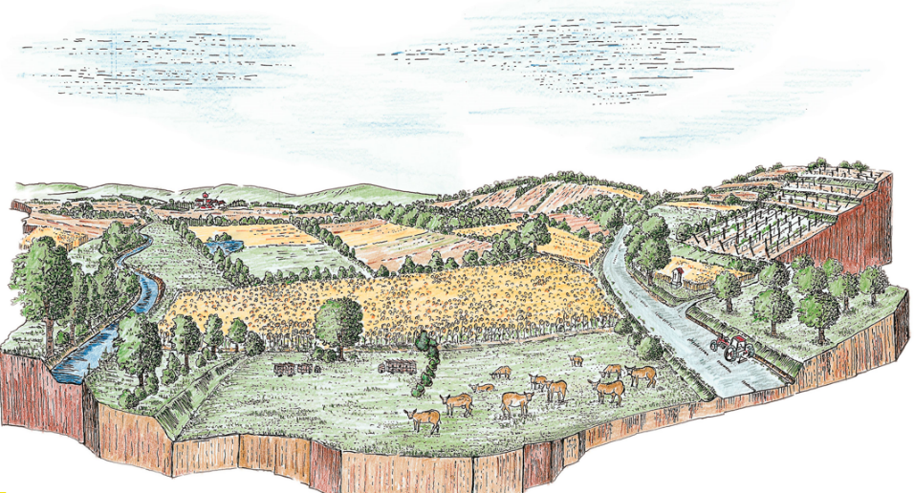
Biodiversitätsmanagement
…….. Potenziale schaffen – Was kann man tun?
© pictures: pixabay

Slide 4
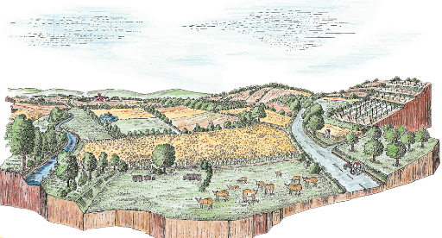
Biodiversitätsmanagement
…….. Potenziale schaffen – Was kann man tun?
Schutz von natürlichen (primären) Ökosystemen, naturnahen Habitaten und geschützten Gebieten
Schutz von Gewässern, Management der Gewässerrandstreifen
Mindestanteil an naturnahen Habiaten
Pflege von naturnahen Habitaten
Schaffung von Biotop-Korridoren
Erhaltung von Grünland
Besondere Maßnahmen zum Artenschutz
Verhinderung der Einschleppung und der Verbeitung invaisver, gebietsfremder Arten
Wildsammlung
© pictures: pixabay

Slide 5
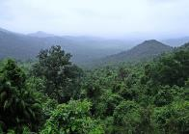


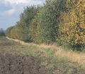



Biodiversitätsmanagement …..
a. Schutz von natürlichen (primären) Ökosystemen, naturnahen Habitaten und geschützten Gebieten
Natürliche (primäre) Ökosysteme
Was sind….?
@pixabay
Naturnahe Habitate
@ www.oekolandbau.de /
Copyright BLE /
Thomas Stephan/Dominic Menzler
@ Bodensee-Stiftung
@ pixabay
Geschützte Gebiete
© pictures: pixabay
Notes:
Natürliche (primäre) Ökosysteme
…….finden sich nur noch in Regionen, wo es keinen signifikanten Einfluss des Menschen gibt.
Dazu gehören alle natürlich vorkommenden
Fließende und stille Gewässer (Bäche, Flüsse, Teiche…)
Feuchtgebiete und Moore
Wälder (Regenwald, Tiefland, Nadel/Blattwald)
andere einheimische terrestrische Ökosysteme wie Buschland, Savannen, Tundra
Naturnahe Habitate: … werden von menschlichen Aktivitäten beeinflusst, haben aber ihre Struktur nicht verloren und ist den natürlichen Lebensräumen sehr ähnlich.
.... sind auch künstlich geschaffene Lebensräume, die weitgehend der natürlichen Entwicklung überlassen wurden und typische einheimische Pflanzen- und Tierarten beherbergen.
Beispiele: Hecken | Bäume | Stilllegungsflächen ….
Schutzgebiete: ……. ist ein klar definierter geografischer Raum, der anerkannt, gewidmet und mit rechtlichen oder anderen wirksamen Mitteln verwaltet wird, um den langfristigen Erhalt der Natur zu erreichen.
Ein Schutzgebiet kann sich entweder in öffentlichem oder privatem Besitz befinden.
Beispiele: Nationalparks | Biosphärengebiete | Natura 2000

Slide 6
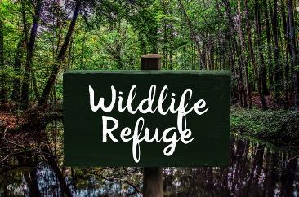

Biodiversitätsmanagement …..
a. Schutz von natürlichen (primären) Ökosystemen, naturnahen Habitaten und geschützten Gebieten
Mögliche Maßnahmen:
Natürliche (primäre) Ökosysteme dürfen nicht umgewandelt oder als landwirtschaftliche Flächen genutzt werden.
Naturnahe Lebensräume werden nur nachhaltig genutzt, d.h. natürliche Prozesse in diesem Gebiet zu erhalten und zu unterstützen und Schäden durch die Nutzung zu vermeiden.
Negative Auswirkungen auf benachbarte natürliche (primäre) Ökosysteme und Schutzgebiete werden vermieden. Negative Auswirkungen können durch Düngung, Sprühen von Pestiziden, Einsatz von schweren Maschinen u.a. entstehen.
Keine Entwässerung von Sümpfen; keine Gewinnung von Torf (Klimaschutz, Kohlenstoffsenke)
Warum?
© pictures: pixabay
Leitlinie zum Schutz von primären Ökosystemen und naturnahen Habitaten
Notes:
Warum?
Primäre (natürliche) Ökosysteme, naturnahe Lebensräume und Schutzgebiete haben eine hohe Vielfalt an Tieren und Pflanzen und sind daher besonders wertvoll. Eine Störung des Gleichgewichts zwischen Organismen in einem Ökosystem/Habitat, aber auch die Wechselwirkungen zwischen den Organismen und der Umwelt können zu erheblichen und irreversiblen Schäden führen. So kann beispielsweise die Beseitigung von Waldteilen die Biodiversität verändern und damit den Sauerstoffgehalt in der Luft beeinflussen, das Klima verändern, die Erosion verstärken, die Zahl der Raubtiere verringern und andere Populationen - oft Schädlinge oder invasive Arten - erhöhen, die große wirtschaftliche und soziale Probleme verursachen.
Additional possible actions:
Wenn eine Entwässerung unvermeidlich ist, wird die natürliche Bodenentwässerung den installierten Wasserableitungskanälen vorgezogen.
Wird Moorland landwirtschaftlich genutzt, muss der Nachweis erbracht werden, dass diese Tätigkeiten mit dem Schutz der biologischen Vielfalt vereinbar sind. Wenn eine biodiversitätsfreundliche Landwirtschaft nicht möglich ist, sollte geprüft werden, ob es Möglichkeiten für Subventionen gibt, um diese Flächen vom Anbau auszuschließen.
Entwässerungskanäle werden wo immer möglich vergraben und die Wiederherstellung ehemaliger Feuchtgebiete unterstützt.

Slide 7
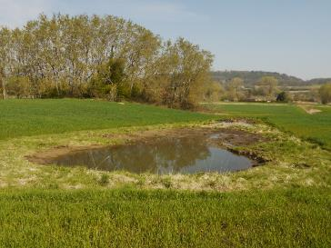
Biodiversitätsmanagement …..
b. Schutz von Gewässern, Management der Gewässerrandstreifen
Was? Warum?
Mögliche Maßnahmen:
Größere Viehherden haben keinen freien Zugang zu natürlichen Gewässern um eine Kontamination des Wassers mit Exkrementen zu verhindern und die öffentliche Gesundheit zu schützen.
Eine Pufferzone mit einheimischer Vegetation wird entlang von Wasserkörpern gehalten. Die Pufferzone sollte mindestens 10 m breit sein. Kein Einsatz von Düngemitteln und Pestiziden.
Materialien und Stoffe, die für die Umwelt und die biologische Vielfalt ungeeignet sind, wie Öl, CPPs, CPP-Verpackungen oder -Container, Medikamente, Tierdünger, werden nicht in Flüssen, Bächen oder anderen Oberflächen- oder Grundwasser entsorgt.
© pictures: Bodensee-Stiftung
Leitlinie zum Schutz von primären Ökosystemen und naturnahen Habitaten
Action Facts Sheets zum Gewässerschutz ……
Notes:
Warum?
Wasser ist die Grundlage für Pflanzen, Tiere und für uns Menschen und somit eine sehr wertvolle Ressource. Gewässer wie Seen und Flüsse sind auch Lebensräume für viele Tiere und Pflanzen und müssen daher vor Verschmutzung oder dem Einfluss von Schadstoffen geschützt werden. Das Belassen oder Schaffen eines breiten Uferstreifens mit einer Vegetation, die nicht oder zumindest nicht umfassend bewirtschaftet wird, ist hier ein sehr wichtiger Beitrag.

Slide 8

Biodiversitätsmanagement …..
c. Mindesanteil an naturnahen Habitaten
Mögliche Maßnahmen:
Mindestens 10% der naturnahen Lebensräume auf Betriebsebene sollten vorhanden sein. Sie liegen bevorzugt angrenzend und innerhalb der (großen) Schläge.
Bei schattenverträglichen Kulturen sollten mindestens 15% des Betriebes (oder der Gruppe von Mitgliedsbetrieben) durch eine Baumschicht beschattet werden.
Warum?
© pictures: pixabay
Notes:
Warum?
Naturnahe Lebensräume sind wichtige Elemente zur Förderung der Biodiversität in landwirtschaftlichen Betrieben. Sie bieten Zuflucht und Nahrung für Tiere und Pflanzen. Eine ausreichende Größe, jedes Gebiet unabhängig und insgesamt, und eine gut durchdachte Umsetzung naturnaher Lebensräume können den durch landwirtschaftliche Tätigkeiten verursachten Verlust der biologischen Vielfalt ausgleichen. Einzelne Parzellen sollten mit Biotopkorridoren verbunden werden, um das Potenzial für die biologische Vielfalt zu erhöhen.
Zusätzliche mögliche Maßnahmen
Identifizierung von Flächen auf dem Betrieb, die für naturnahe oder weniger produktive Lebensräume von Vorteil sind (Steinflächen, steile Hänge, Feuchträume usw.) oder bereits von natürlicher Vegetation bedeckt sind, und Nutzung als oder Schaffung eines naturgetreuen Lebensraums auf ihnen (z.B. Pflanzung von Bäumen, Hecken und anderen Rückzugsräumen für Wildtiere).
Bestehende naturnahe Lebensräume /ökologische Strukturen werden erhalten.
Für neu entwickelte landwirtschaftliche Betriebe:
Wenn Flächen in landwirtschaftliche Flächen umgewandelt werden, sollte vor der Umstellung eine unabhängige Umweltverträglichkeitsprüfung durchgeführt werden
Wenn Flächen kürzlich in Ackerland umgewandelt wurden, muss der Verlust der biologischen Vielfalt ausgeglichen/wiederhergestellt werden

Slide 9

Biodiversitätsmanagement …..
d. Pflege von naturnahen Habitaten
Warum?
Mögliche Maßnahmen:
Weder Düngemittel noch Pflanzenschutzmittel werden auf naturnahen Lebensräumen eingesetzt.
Pflege von Hecken: z.B. Beschnitt von Hecken max. alle 3 Jahre; unter Berücksichtigung der Brutzeiten.
Kein Verbrennen
Spätes Mähen von Blühstreifen
Export des gemähten Materials
© pictures: pixabay
Leitlinie zum Schutz von primären Ökosystemen und naturnahen Habitaten
Action Facts Sheets Biodiversitätsmanagement……
Notes:
Warum?
Unterschiedliche Vegetation, ob natürlich oder gepflanzt, wie z.B. Hecken, Blühstreifen usw., bieten Lebensraum, Schutz und Nahrung für eine Vielzahl von Tieren und Pflanzen. Neben der Größe müssen auch naturnahe Lebensräume eine bestimmte Qualität aufweisen, um von den Tieren und Pflanzen wie oben beschrieben optimal genutzt zu werden. Qualität drückt sich unter anderem in der Vielfalt der Landschaftselemente, der Pflanzenauswahl und der geeigneten Pflege aus.

Slide 10
Biodiversitätsmanagement …..
e. Schaffung von Biotop-Korridoren
Mögliche Maßnahmen:
Schaffung, Erhaltung und Verbesserung eines Netzwerks natürlicher Vegetation entlang von Lebendzäunen, Hecken, Gräben, Uferstreifen, Straßenrändern und Feldsäumen in der gesamten Landschaft. Bitte beachten Sie: Pufferzonen stellen auch Lebensraumkorridore dar.
Grenzt der Betrieb an ein Schutzgebiet, müssen die für die biologische Vielfalt im Betrieb vorgesehenen Gebiete mit dem Schutzgebiet verbunden sein.
Die für die Biodiversität im Betrieb festgelegten Flächen sind über Habitat-Korridore miteinander verbunden.
Warum?
Biotop 1
Biotop 2
Biotop-Korridor
Biotop 1
Biotop 2
Trittsteine
Action Facts Sheets Biodiversitätsmanagement……
Notes:
Was?
……. ist ein Lebensraum, der die Wildtierpopulationen verbindet, die durch menschliche Aktivitäten oder Strukturen (z.B. Straßen, Holzeinschlag, Produktionsseiten in landwirtschaftlichen Betrieben usw.) getrennt sind.
…… ermöglichen einen Austausch von Individuen zwischen den Populationen, was dazu beitragen kann, die negativen Auswirkungen auf die Inzucht und die verminderte genetische Vielfalt zu verhindern, die häufig in isolierten Populationen auftreten.
Warum?
Lebensraumkorridore verbinden Lebensräume, die durch menschliche Aktivitäten oder Strukturen getrennt sind, und ermöglichen einen Austausch von Individuen zwischen den Populationen. Breite Korridore sorgen für mehr Vielfalt und werden weniger durch angrenzende Landnutzungen und damit verbundene Randeffekte beeinflusst. Generell gilt: Je breiter der Korridor ist, desto besser ist er für die Biodiversität.
Zusätzliche mögliche Maßnahmen

Slide 11


Biodiversitätsmanagement …..
g. Besondere Maßnahmen zum Artenschutz
Mögliche Maßnahmen:
Informationen über geschützte und gefährdete Arten in der Region einholen und geschützte und gefährdete Tier- und Pflanzenarten auf oder um den Betrieb identifizieren (siehe Basisbeurteilung).
Suche nach einer Zusammenarbeit mit lokalen Experten, um Maßnahmen zur Förderung dieser Art zu ermitteln
Gefährdete und geschützte Arten sind niemals Gegenstand von Jagd, Tötung oder Sammlung.
Aussaat von Getreide in weiten Reihen (Drilllücken) zur Unterstützung von lichten, anspruchsvollen Wildkräutern und Feldvögeln.
Water points
What?
Geschützte/gefährdete Arten
Pflanzen-, Tier- und Pilzarten, die als bedroht und gefährdet gelten durch
nationale Gesetze/Klassifizierungssysteme
auf der Roten Liste der IUCN als gefährdet oder stark gefährdet eingestuft sind
und/oder in den Anhängen I, II oder III des Übereinkommens über den internationalen Handel mit gefährdeten Arten freilebender Tiere und Pflanzen (CITES) aufgeführt sind.
Action Facts Sheets Biodiversitätsmanagement……
Artenbeispiele: gefährdete Arten, holzige Strukturen (nur für ausgewählte Länder)
Notes:
Warum?
Die Populationen von geschützten und/oder gefährdeten Tieren und Pflanzen nehmen oft ab. Daher sollten Maßnahmen oder Maßnahmenkombinationen durchgeführt werden, um den Hauptursachen entgegenzuwirken und diese Arten zu schützen und zu erhalten. Die Identifizierung gefährdeter Arten ist nicht immer einfach, ebenso wenig wie die Identifizierung von Maßnahmen. Wir empfehlen, von Anfang an mit lokalen Experten zusammenzuarbeiten.
Zusätzliche mögliche Maßnahmen

Slide 12
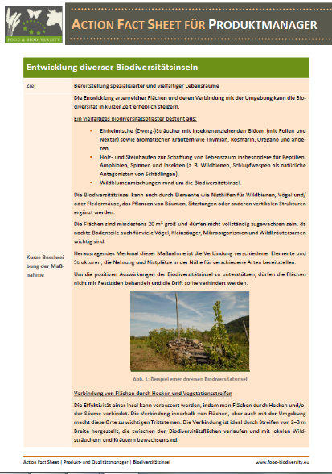
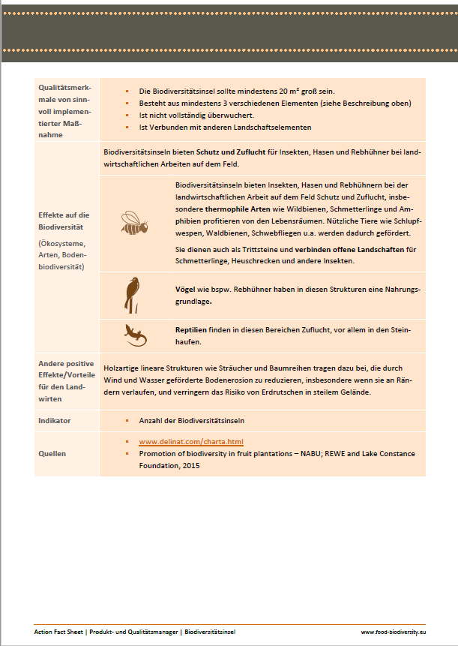
Biodiversitätsmanagement …..

Slide 13
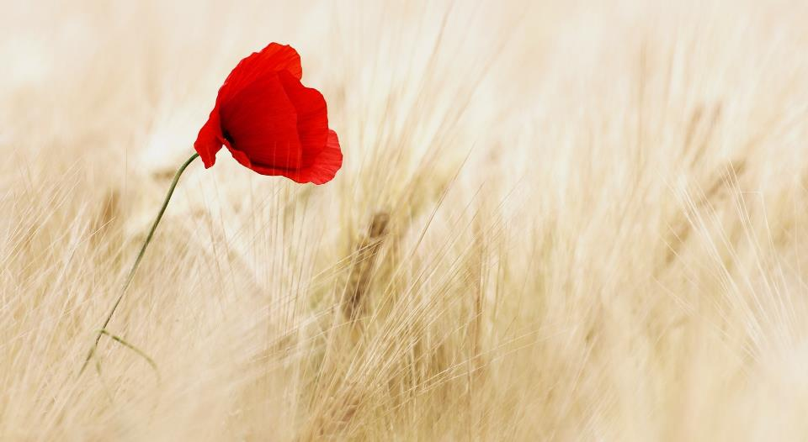
Sehr Gute Landwirtschaftliche Praxis
© pictures: pixabay

Slide 14
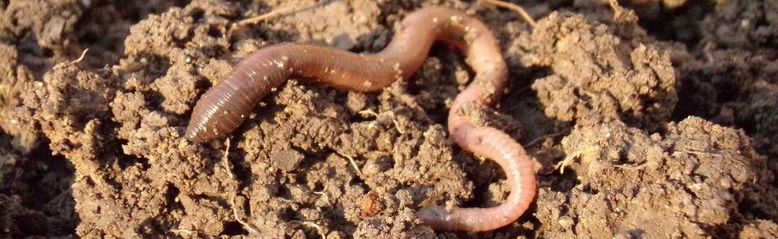
Sehr Gute Landwirtschaftliche Praxis
Boden und Düngung
© pictures: pixabay

Slide 15
Boden und Düngung
115 Millionen ha in der EU sind von der Wassererosion/ 42 Millionen ha sind von der Winderosion betroffen
36% der europäischen Böden gelten als anfällig für Verdichtungen
45% der europäischen Böden haben einen niedrigen oder sehr niedrigen Anteil an organischer Substanz
In Europa sind etwa 3.8 Millionen ha von Versalzung betroffen
Infrastruktur hat rund 9 % der Gesamtfläche der EU-Mitgliedstaaten versiegelt
Notes:
Die Europäische Kommission befasst sich mit den Bodengefährdungen an mehreren Fronten und versucht, die wertvolle Ressource unter unseren Füßen zu erhalten. Auf EU-Ebene gibt es jedoch noch keinen übergreifenden, strategischen Rahmen. Diese Lücke sollte durch den Vorschlag für die Bodenrahmenrichtlinie geschlossen werden, der 2014 von der Kommission zurückgezogen wurde. Da es keinen gemeinsamen politischen Rahmen gibt, werden die Böden in vielen politischen Instrumenten beiläufig behandelt.

Slide 16
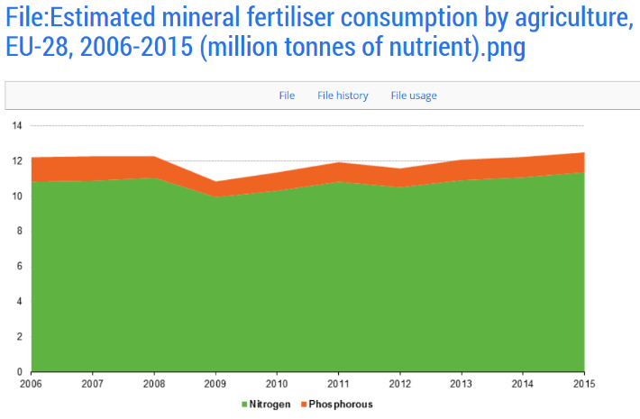
Sehr Gute Landwirtschaftliche Praxis
Stickstoffbilanzen und Nährstoffgrenzen
Datei: Geschätzter Mineraldüngerverbrauch der Landwirtschaft, EU-28, 2006-2015 (Millionen Tonnen Nährstoff).png
Stickstoff
Phosphor
SOURCE: https://ec.europa.eu/eurostat/statistics-explained/index.php?title=File:Estimated_mineral_fertiliser_consumption_by_agriculture,_EU-28,_2006-2015_(million_tonnes_of_nutrient).png#file; translated by LCF
Notes:
Heute beinhalten die gängigen landwirtschaftlichen Praktiken den Einsatz von Stickstoffbilanzen als Planungsinstrument für das Nährstoffmanagement vor dem Einsatz von Düngemitteln. Stickstoffbilanzen vergleichen Stickstoffeinträge (u.a. Düngung, Stickstofffixierung und Stickstoffablagerung) mit Stickstoffeinträgen (u.a. Denitrifikation und Ammoniakemissionen) und spiegeln damit einen Großteil des Stickstoffkreislaufs und die Auswirkungen der Betriebsführung auf die Hydrosphäre und Atmosphäre wieder.

Slide 17
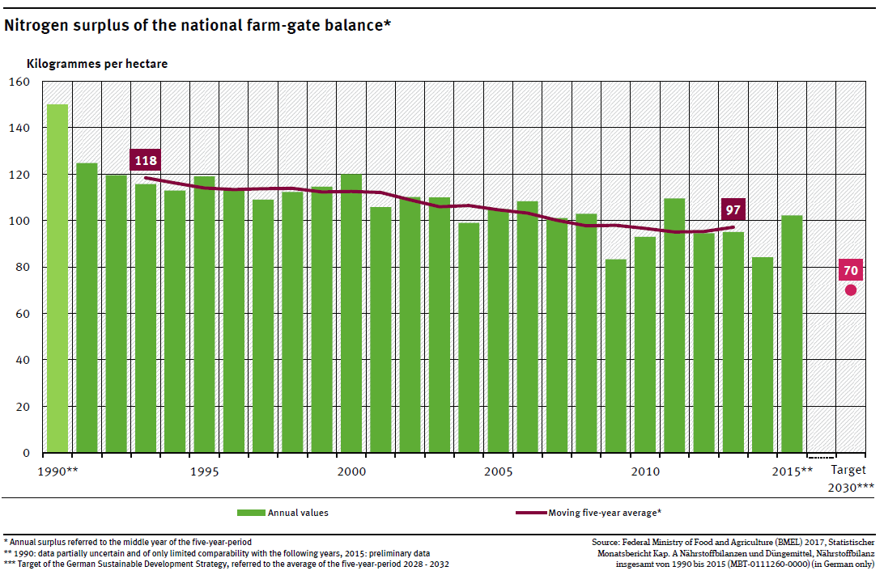
Sehr Gute Landwirtschaftliche Praxis
Stickstoffbilanzen und Nährstoffgrenzen
Status Quo
Stickstoffüberschuß der nationalen Hoftorbilanzen *
Jahreswerte
5-Jahres Durchschnitt
translated by LCF
Notes:
Heute beinhalten die gängigen landwirtschaftlichen Praktiken den Einsatz von Stickstoffbilanzen als Planungsinstrument für das Nährstoffmanagement vor dem Einsatz von Düngemitteln. Stickstoffbilanzen vergleichen Stickstoffeinträge (u.a. Düngung, Stickstofffixierung und Stickstoffablagerung) mit Stickstoffeinträgen (u.a. Denitrifikation und Ammoniakemissionen) und spiegeln damit einen Großteil des Stickstoffkreislaufs und die Auswirkungen der Betriebsführung auf die Hydrosphäre und Atmosphäre wieder.

Slide 18
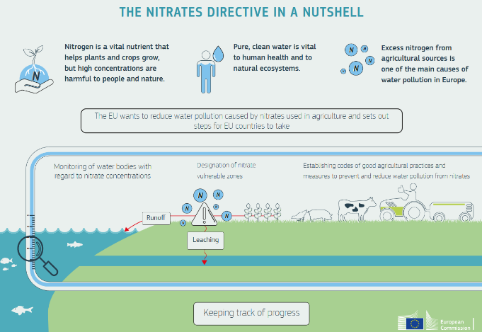
Sehr Gute Landwirtschaftliche Praxis
EU Nitratrichtlinie
Die Nitratrichtlinie auf den Punkt gebracht
Stickstoff ist ein lebens-wichtiger Nährstoff, der Pflanzen und Pflanzen hilft zu wachsen, aber hohe Konzentrationen sind schädlich für Mensch und Natur.
Reines, sauberes Wasser ist für die menschliche Gesundheit und für die natürlichen Öko-systeme von entscheidender Bedeutung.
Die Freisetzung von Stickstoff aus landwirtschaftlichen Quellen ist eine der Hauptursachen für die Wasserverschmutzung in Europa.
Die EU will die Wasserverschmutzung durch Nitrate in der Landwirtschaft verringern und legt Maßnahmen fest, die die EU-Länder ergreifen müssen.
Überwachung von Gewässer im Hinblick auf Nitratkonzentrationen
Ausweisung nitratgefährdeter Gebiete
Festlegung von Grundsätzen für gute landwirtschaftliche Praktiken und Maßnahmen zur Vermeidung und Verringerung der Wasserverschmutzung durch Nitrate
Abfluss
Aus-waschung
Den Fortschritt im Auge behalten
SOURCE: http://ec.europa.eu/environment/water/water-nitrates/index_en.html; translated by LCF
Notes:
All der zusätzliche Stickstoff, den die Menschheit aus der Luft gewinnt, muss irgendwo landen. Ein Teil davon geht durch unseren Körper und den unserer Tiere und wird im Abwasser weggespült.Noch mehr wird bei starkem Regen direkt von den Feldern in Flüsse gespült oder ins Grundwasser ausgewaschen. All dies führt dazu, dass Ökosysteme mit Stickstoff überlastet werden, ein Prozess, der als "Eutrophierung" bezeichnet wird. Was passiert, sind große Algenblüten und dann Bakterien, die sich von dem überschüssigen Stickstoff ernähren. Dabei saugen sie den gesamten Sauerstoff aus dem Wasser und töten Fische und andere Organismen.

Slide 19
Sehr Gute Landwirtschaftliche Praxis
Stickstoffbilanzen und Nährstoffgrenzen
Status quo
Stickstoffeintrag
Stickstoffüberschuß
Stickstoffausstoß
Organischer und mineralischer Dünger
Bruttobilanz
Geerntete Kulturen
N fixierung
Schätzungen und Unsicherheiten
Notes:
Mit der so genannten "Bruttobilanz" wird ein potenzieller Stickstoffüberschuss auf landwirtschaftlichen Flächen berechnet. Daher werden alle Stickstoffeinträge in ein landwirtschaftliches System und die aus dem System entfernten Stickstoffeinträge pro Hektar landwirtschaftlicher Nutzfläche verglichen. Die Anwendung von organischem und mineralischem Dünger, die atmosphärische Deposition von N und die biologische Stickstofffixierung werden als Input für das System berücksichtigt. Ernten werden als Output betrachtet. Die für die Berechnung der Bruttonährstoffbilanz verwendeten Daten basieren zum Teil auf Expertenschätzungen verschiedener physikalischer Zusammenhänge. In Wirklichkeit sind einige dieser Daten von Region zu Region sehr unterschiedlich. Auch die für die Berechnungen verwendeten N-Koeffizienten unterscheiden sich von Mitgliedstaat zu Mitgliedstaat. Dies führt zu einer Reihe von Unsicherheiten, die durch die gesamte N-Bilanz getragen werden.
Die Hoftorstickstoffbilanz behandelt den Betrieb als Einheit. Stickstoff, der innerhalb des Unternehmens wiederverwendet wird, wird ignoriert. Diese Art der Bilanz berücksichtigt die Menge an Stickstoff, die in den landwirtschaftlichen Betrieb (d.h. in Düngemittel, Futtermittel usw.) eingeführt und aus dem Betrieb, d.h. in tierischen Erzeugnissen (z.B. Milch, Eier, Fleisch) und Kulturen, exportiert wird, mit Ausnahme von Futterpflanzen und Gras, die im Betrieb verbraucht werden. Der Unterschied zwischen Importen und Exporten ist der Stickstoffüberschuss oder -defizit. Im Allgemeinen lässt die Hoftorstickstoffbilanz weniger Raum für Unsicherheiten, da alle Inputs für den Betrieb und alle Outputs dokumentierte Daten sind, die auf Einnahmen und nachprüfbare Mengen von Outputs und Inputs zurückgreifen. Daher sollte eine Nährstoffbilanz auf dem Hof bevorzugt und jährlich durchgeführt werden. Aufgrund ihrer hohen Datenqualität (Nachweis von Akquisitionen und Verkäufen) liefert die Hoftorstickstoffbilanz zuverlässige Informationen und kann zur Erstellung von Betriebsvergleichen sowie regionalen und nationalen Bilanzen verwendet werden.
Die Nährstoffzufuhr sollte sich immer am Nährstoffbedarf der Pflanze orientieren. Um dies zu überprüfen, ist eine Nährstoffbedarfsermittlung ein hilfreiches Werkzeug. Mit dem Ziel, die Menge an Nährstoffauswaschung zu reduzieren, muss die Menge an benötigtem Dünger pro Bewirtschaftungseinheit/Feld berechnet werden, wobei die geschätzten Erträge in Beziehung gesetzt werden. Der Düngemittelbedarf einer Kulturpflanze mit den Schwerpunkten Stickstoff (N) und Phosphor (P) ist nach einem festgelegten Schema schriftlich festzulegen. Der Stickstoffdüngemittelbedarf ist die Nährstoffmenge, die den Bedarf der Kultur nach Abzug anderer verfügbarer Nährstoffmengen und unter Berücksichtigung der Nährstoffversorgung des Bodens deckt. Der berechnete Stickstoffdüngerbedarf ist die standortbezogene Obergrenze, die für die Kultur in der gesamten Vegetation gilt. Die Anforderung kann in Teilanwendungen aufgeteilt werden. Eine Nährstoffbedarfsermittlung sollte vor der Anwendung von essentiellen Nährstoffmengen (50 kg/N/ha oder 30 kg/P/ha) durchgeführt werden. Die Ermittlung des Düngemittelbedarfs muss für jede Kultur und für jede Bewirtschaftungseinheit/Feld schriftlich erfolgen.

Slide 20
Sehr Gute Landwirtschaftliche Praxis
Stickstoffbilanzen und Nährstoffgrenzen
Empfehlungen
Stickstoffeintrag
Stickstoffüberschuß
Stickstoffausstoß
Hoftorbilanz
Gesamter N Hof-Eingang
Gesamter N Hof-Ausgang
Nur dokumentierte Daten
Notes:
Mit der so genannten "Bruttobilanz" wird ein potenzieller Stickstoffüberschuss auf landwirtschaftlichen Flächen berechnet. Daher werden alle Stickstoffeinträge in ein landwirtschaftliches System und die aus dem System entfernten Stickstoffeinträge pro Hektar landwirtschaftlicher Nutzfläche verglichen. Die Anwendung von organischem und mineralischem Dünger, die atmosphärische Deposition von N und die biologische Stickstofffixierung werden als Input für das System berücksichtigt. Ernten werden als Output betrachtet. Die für die Berechnung der Bruttonährstoffbilanz verwendeten Daten basieren zum Teil auf Expertenschätzungen verschiedener physikalischer Zusammenhänge. In Wirklichkeit sind einige dieser Daten von Region zu Region sehr unterschiedlich. Auch die für die Berechnungen verwendeten N-Koeffizienten unterscheiden sich von Mitgliedstaat zu Mitgliedstaat. Dies führt zu einer Reihe von Unsicherheiten, die durch die gesamte N-Bilanz getragen werden.
Die Hoftorstickstoffbilanz behandelt den Betrieb als Einheit. Stickstoff, der innerhalb des Unternehmens wiederverwendet wird, wird ignoriert. Diese Art der Bilanz berücksichtigt die Menge an Stickstoff, die in den landwirtschaftlichen Betrieb (d.h. in Düngemittel, Futtermittel usw.) eingeführt und aus dem Betrieb, d.h. in tierischen Erzeugnissen (z.B. Milch, Eier, Fleisch) und Kulturen, exportiert wird, mit Ausnahme von Futterpflanzen und Gras, die im Betrieb verbraucht werden. Der Unterschied zwischen Importen und Exporten ist der Stickstoffüberschuss oder -defizit. Im Allgemeinen lässt die Hoftorstickstoffbilanz weniger Raum für Unsicherheiten, da alle Inputs für den Betrieb und alle Outputs dokumentierte Daten sind, die auf Einnahmen und nachprüfbare Mengen von Outputs und Inputs zurückgreifen. Daher sollte eine Nährstoffbilanz auf dem Hof bevorzugt und jährlich durchgeführt werden. Aufgrund ihrer hohen Datenqualität (Nachweis von Akquisitionen und Verkäufen) liefert die Hoftorstickstoffbilanz zuverlässige Informationen und kann zur Erstellung von Betriebsvergleichen sowie regionalen und nationalen Bilanzen verwendet werden.
Die Nährstoffzufuhr sollte sich immer am Nährstoffbedarf der Pflanze orientieren. Um dies zu überprüfen, ist eine Nährstoffbedarfsermittlung ein hilfreiches Werkzeug. Mit dem Ziel, die Menge an Nährstoffauswaschung zu reduzieren, muss die Menge an benötigtem Dünger pro Bewirtschaftungseinheit/Feld berechnet werden, wobei die geschätzten Erträge in Beziehung gesetzt werden. Der Düngemittelbedarf einer Kulturpflanze mit den Schwerpunkten Stickstoff (N) und Phosphor (P) ist nach einem festgelegten Schema schriftlich festzulegen. Der Stickstoffdüngemittelbedarf ist die Nährstoffmenge, die den Bedarf der Kultur nach Abzug anderer verfügbarer Nährstoffmengen und unter Berücksichtigung der Nährstoffversorgung des Bodens deckt. Der berechnete Stickstoffdüngerbedarf ist die standortbezogene Obergrenze, die für die Kultur in der gesamten Vegetation gilt. Die Anforderung kann in Teilanwendungen aufgeteilt werden. Eine Nährstoffbedarfsermittlung sollte vor der Anwendung von essentiellen Nährstoffmengen (50 kg/N/ha oder 30 kg/P/ha) durchgeführt werden. Die Ermittlung des Düngemittelbedarfs muss für jede Kultur und für jede Bewirtschaftungseinheit/Feld schriftlich erfolgen.

Slide 21



Sehr Gute Landwirtschaftliche Praxis
Fruchtfolge
Status quo
Fruchtfolge wird nicht gefordert
Diversifizierung der Kulturen
Empfehlungen
! In gemäßigten Klimaregionen muss der Landwirt eine Fruchtfolge von mindestens vier Jahren au demselben Grundstpck einhalten. Dazu gehört der Anbau von vier Hauptkulturen sowie der Anbau von Zwischenfrüchten.
! In semi-ariden Regionen muss der Landwirt eine Fruchtfolge von mindestens drei Jahren auf demselben Grundstück einhalten. Sie umfasst den Anbau von drei Hauptkulturen sowie den Anbau von Zwischenkulturen.
! Jährlich obligatorische Fruchtfolge der Hauptkultur auf demselben Fläche. Die Hauptkulturen müssen zu verschiedenen funktionalen Pflanzengruppen gehören.
© pictures: pixabay
Notes:
Die GAP mit ihren flächenbezogenen Zahlungen hat stetige Auswirkungen auf die Fruchtfolge und begünstigt Hochleistungskulturen, die die Umwelt stärker belasten. Die obligatorische Cross-Compliance war eine der wichtigsten Änderungen der GAP, die die vollständigen Zahlungen mit der Einhaltung der Anforderungen an Umwelt, Tierschutz, Tier-, Pflanzen- und öffentliche Gesundheit sowie der Anforderungen an gute landwirtschaftliche und ökologische Bedingungen (GAEC) verknüpft.
Die GAEC für die Fruchtfolge sind von den Mitgliedstaaten entsprechend den örtlichen Gegebenheiten festzulegen. Fokussierung auf den Gehalt an organischer Substanz im Boden. Die Mitgliedstaaten (MS) verfolgen verschiedene Ansätze in Bezug auf die organische Substanz des Bodens und damit auf den Fruchtfolge-Anforderungen.
Frankreich und Luxemburg fördern die Diversifizierung der Kulturen, indem sie im selben Jahr "mindestens 3 Kulturen auf Ackerland" anbauen. Finnland und Österreich haben Regeln zur Begrenzung von Monokulturen festgelegt. In Deutschland müssen Bodenanalysen des organischen Materials durchgeführt und Humusbilanzen berechnet werden. Die Aufnahme von organischer Substanz in den Boden, ergänzt die Fruchtfolgen und sorgt für eine bessere Bodenstruktur, reduziert die Erosion und verbessert die Wasserspeicherung. In Schweden werden Zwischenfrüchte gefördert.
Das 2013 von der Europäischen Kommission eingeführte Greening zielt darauf ab, Boden und Ökosysteme widerstandsfähiger zu machen, indem eine größere Vielfalt von Nutzpflanzen angebaut, Boden-Kohlenstoff- und Grünlandlebensräume im Zusammenhang mit Dauergrünland erhalten und Wasser und Lebensräume durch die Einrichtung ökologischen Vorrangflächen geschützt werden. Dies bedeutet unter anderem, dass die Landwirte mit mehr als 10 ha Ackerland einer anspruchsvollen Kulturdiversifizierung folgen müssen:
Bis zu 30 ha: Die Landwirte müssen mindestens 2 Kulturen anbauen und die Hauptkultur kann nicht mehr als 75% der Fläche abdecken.
Über 30 ha: Die Landwirte müssen mindestens 3 Kulturen anbauen, wobei die Hauptkultur höchstens 75% der Fläche abdeckt und die 2 Hauptkulturen höchstens 95%.
Die Regeln für die Diversifizierungsmaßnahme sind einfach, wobei den Mitgliedstaaten keine Flexibilität bei der Wahl der Umsetzung eingeräumt wird. Sie schreiben keine Fruchtfolge auf Parzellenebene vor, sondern konzentrieren sich auf den landwirtschaftlichen Maßstab.
Spezifischere Maßnahmen zur Förderung einer Fruchtfolge werden durch Agrarumweltmaßnahmen (AEM) festgelegt. Der Schwerpunkt der AEM liegt auf der Verringerung von Umweltrisiken und dem negativen Druck der landwirtschaftlichen Praktiken sowie der Förderung nachhaltiger landwirtschaftlicher Aktivitäten. Diese Maßnahmen sind an die lokalen Gegebenheiten angepasst und binden die Landwirte für einen Zeitraum von fünf Jahren. Die Umweltprobleme betreffen vor allem die biologische Vielfalt, die Landschaft und die natürlichen Ressourcen.
Die Standardorganisation / das Unternehmen gibt Richtlinien für die
Fruchtfolge vor (ohne Dauerkulturen). Diversifizierte Fruchtfolgen verbessern die biologische Vielfalt des Bodens und die Bodenfruchtbarkeit und verringern gleichzeitig
der Intensität von Schädlingen und Pflanzenkrankheiten.
• ! Auf der gesamten genutzten landwirtschaftlichen Fläche (UAA) des Betriebs werden mindestens drei verschiedene Kulturen angebaut. Die flächenmäßig bedeutendste Hauptfrucht darf nicht mehr als 75% der gesamten Ackerbaufläche des Betriebs einnehmen. Zusammen mit der flächenmäßig zweit-bedeutendsten Hauptfrucht darf nicht mehr als 95% der gesamten Ackerbaufläche erreicht werden. Auf mindestens 10% der Fläche werden Leguminosen oder Gemenge, die Leguminosen enthalten, angebaut.
• ! Unzugängliche Teilbereiche von Feldern, sowie unzugängliche Schläge, werden zur Anlage von naturnahen Habitaten (z.B. Brachen) genutzt.
• ! In gemäßigten Klimaregionen muss der Landwirt eine Fruchtfolge von mindestens vier Jahren auf demselben Grundstück einhalten. Dazu gehört auch der
Anbau von vier Hauptkulturen sowie der Anbau von Zwischenkulturen.
• ! In semi-ariden Regionen muss der Landwirt eine Fruchtfolge von mindestens drei Jahren auf demselben Grundstück einhalten. Sie umfasst den Anbau von drei Hauptkulturen sowie den Anbau von Zwischenkulturen.
• ! Die Hauptfrucht steht in einer jährlichen Rotation. Die wechselnden Hauptfrüchte müssen unterschiedlichen funktionellen Pflanzengruppen zugehören.
• ! Landwirtschaftliche Betriebe mit vorwiegendem Getreideanbau müssen Zwischenfrüchte zur Gründüngung, z.B. Gräser, Ölsaaten oder Leguminosen, in ihre Fruchtfolge integrieren.
• Eine ausgewogene Fruchtfolge enthält Halmfrüchte, Blattfrüchte und hier mit inbegriffen Leguminosen (mind. 10%).
• ! Ökologische Vorrangflächen dürfen nicht gedüngt werden.

Slide 22
Sehr Gute Landwirtschaftliche Praxis
Erosion und Verdichtung
Status quo
Cross Compliance
Agrar-Umweltmaßnahmen
Empfehlungen
Die Böden müssen so lange wie möglich bedeckt sein, zumindest während der Zeiträume, in denen Nährstoffauswaschungen auftreten können.
! Die europäischen Landwirte nutzen veröffentlichte Erosionskarten um herauszufinden, ob ihre Anbauflächen in einem erosionsgefährdeten Gebiet liegen. Sofern gegeben, müssen sie eine entsprechende Risikoeinschätzung durchführen. Für Gebiete ohne offizielle Erosionskarten liefert der Standard Informationen, welche Bodenarten ab welcher Hangneigung durch Wassererosion gefährdet sind.
! In Gebieten mit hohem Erosionsrisiko werden Bodenschutz-Maßnahmen durchgeführt und dokumentiert z.B. verminderte Bodenbearbeitung, natürliche Terrassierung, hangparallele Bewirtschaftung, Anlegen mehrjähriger Vegetation, etc. (gesetzliche Verpflichtung)
Leitlinie Boden und Düngung
Notes:
Status-quo: Wie sieht die aktuelle Situation aus?
Die Gemeinsame Agrarpolitik (GAP) versucht, die Böden vor Erosion und Verdichtung zu schützen. Seit Juli 2010 wurden durch die Cross Compliance erosionsgefährdete Flächen mit erosionsschützenden landwirtschaftlichen Maßnahmen verknüpft: aufteilung in wasser- oder winderosionsgefährdete Gebiete und Regulierung der Bodenbearbeitung sowie Förderung einer kontinuierlichen Bewirtschaftung der Flächen.
Agrarumweltmaßnahmen sind ein weiterer Hebel zur Erosionsbekämpfung. Im Allgemeinen müssen sich die Landwirte freiwillig an Agrarumweltmaßnahmen beteiligen und sind mindestens fünf Jahre lang an die Umsetzung von Maßnahmen gebunden, die über die gesetzlichen Anforderungen hinausgehen. Beispiele für solche Maßnahmen sind:
Extensivierung der Landwirtschaft;
Management von Weidesystemen mit geringer Intensität;
integrierte Betriebsführung und ökologischer Landbau;
Erhaltung der Landschaft und historischer Merkmale wie Hecken, Gräben und Wälder;
Erhaltung hochwertiger Lebensräume und der damit verbundenen Biodiversität.
Auch GAECs (gute landwirtschaftliche und ökologische Bedingungen) versuchen, Erosions- und Verdichtungseffekte auf europäischer Ebene zu mindern. Die Mitgliedstaaten legen für das Zielgebiet spezifische Maßnahmen fest, die Boden- und Klimaverhältnisse, bestehende Anbausysteme, Flächennutzung, Fruchtfolge, Anbaumethoden und Betriebsstrukturen berücksichtigen. Beispiele für solche Maßnahmen sind die Aufrechterhaltung einer minimalen Bodenbedeckung, Maßnahmen zur Begrenzung der Erosion und die Erhaltung der organischen Substanz des Bodens.
Wie schon beschrieben, gibt es noch keine übergreifende Richtlinie zum Bodenschutz. Im Jahr 2006 verabschiedete die Europäische Kommission eine thematische Strategie für den Bodenschutz, einschließlich eines Vorschlags für eine Bodenrahmenrichtlinie mit folgenden Zielen:
Erhaltung der Bodenfunktionen,
Verhinderung von Bodenverschlechterung
Wiederherstellung von geschädigten Böden
Die Strategie und der dazugehörige Vorschlag für eine Bodenrahmenrichtlinie wurden 2006 den anderen europäischen Institutionen zur weiteren Entscheidungsfindung übermittelt. Auf der Umweltratssitzung vom 20. Dezember 2007 konnten die Mitgliedstaaten keinen gemeinsamen Standpunkt zu dem Kommissionsvorschlag finden. Die Diskussionen sind noch im Gange.
Leider unterscheiden sich die bestehenden EU-Rechtsvorschriften in Umfang und Ziel und lösen nicht ausreichend erhebliche Bodenprobleme, da sie nicht alle Böden und nicht alle Bodenbedrohungen abdecken. Da die Bodenverschlechterung anhält und sich noch verschlimmert, reichen all diese Rechtsvorschriften einfach nicht aus.

Slide 23
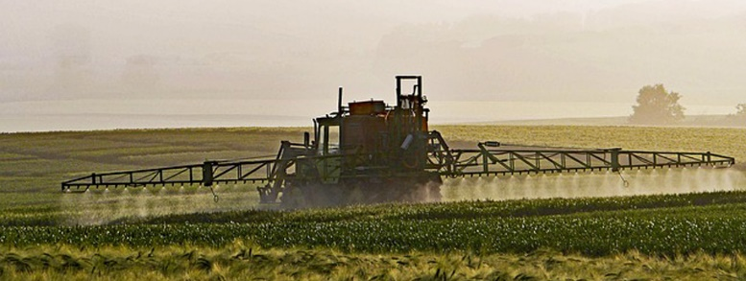
Sehr Gute Landwirtschaftliche Praxis
Pflanzenschutz
© pictures: pixabay

Slide 24
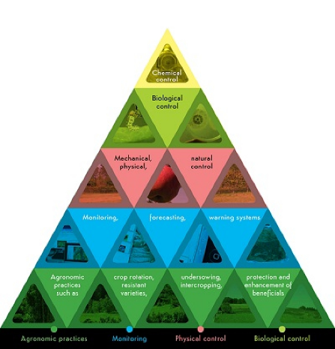
Sehr Gute Landwirtschaftliche Praxis
IPM – Integrierter Pflanzenschutz
IPM Status Quo
8 Prinzipien
Allgemeine Vermeidung on PSM
Gefördert durch die Pestizidrichtlinie, aber nicht ordnungsgemäß durchgesetzt
IPM Empfehlungen
! Konsequente Umsetzung aller Prinzipien des integrierten Pflanzenschutzes (IPM³)
Source: www.low-impact-farming.info
Notes:
In Europa muss der Einsatz von Pestiziden dem integrierten Pflanzenschutz (IP) entsprechen.
IP beinhaltet folgende Maßnahmenbereiche:
1. Prävention und Bekämpfung von Krankheiten und Schädlingen
2. Überwachung von Krankheiten und Schädlingen
3. Entscheidungsfindung, ob eine Behandlung notwendig ist,
basierend auf wirtschaftlichen Schwellenwerten
4. Nicht chemische Methoden sollten zuerst zur Bekämpfung von Krankheiten
und Schädlingen eingesetzt werden.
5. Auswahl der Pestizide; die verwendeten Pestizide müssen so spezifisch wie möglich sein.
6. Reduktion von Pestiziden auf ein Minimum
7. Ameisenresistenzstrategien sind anzuwenden
8. Bewertung des Erfolgs der eingesetzten Maßnahmen
Zu den nicht chemischen Methoden zum Erhalt der Pflanzengesundheit (Punkt 4) gehören z.b. Fruchtfolgen, mechanische Bodenbearbeitung, Anpassung der Aussaatmengen und -tiefen sowie die biologischen Schädlingsbekämpfung.
Die Fruchtfolge konzentriert sich z.B. auf die Reduzierung von Pflanzeninfektionen durch die Reduzierung von Ansammlungen von Insektenschädlingen, Unkräutern, Nematoden oder anderen bodenbürtigen Krankheiten.
Die Prinzipien des IP muss dem Einsatz von Pestiziden vorangehen.
Pestizide sollten nur dann eingesetzt werden, wenn Schädlinge und Krankheiten einen wirtschaftlichen Schwellenwert überschreiten. Die ausgebrachte Wirkstoffmenge muss dem Insekten-Befall und der Schädlingsart angepasst werden. Das präventive/kalendarische Spritzen, d.h. das Auftragen von Pestiziden ohne konkrete Krankheitssymptome, ist nach geltendem EU-Recht nicht zulässig.
[…]
Integrierter Pflanzenschutz (IPM)
Allgemeiner Überblick
Ein Eckpfeiler der Richtlinie ist die Förderung des IPM, für das in Anhang III der Richtlinie allgemeine Grundsätze festgelegt sind. Neben der Förderung des ökologischen Landbaus ist IPM eines der Instrumente welches für ein Schädlingsmanagement mit geringem Pestizideinsatz steht, und von allen professionellen Anwendern umgesetzt werden muss.
IPM beinhaltet einen integrierten Ansatz zur Vorbeugung und/oder Bekämpfung von Schädlingen durch die Nutzung aller verfügbaren Informationen, Instrumente und Methoden.
IPM zielt darauf ab, den Einsatz von Pestiziden und anderen Bekämpfungsformen nur auf ein wirtschaftlich und ökologisch vertretbares Maß zu beschränken, das das Risiko für die menschliche Gesundheit und die Umwelt reduziert oder minimiert.
Nachhaltige biologische, physikalische und andere nicht-chemische Methoden sind chemischen Methoden vorzuziehen, wenn sie eine zufriedenstellende Schädlingsbekämpfung ermöglichen.
Definition
Integrierter Pflanzenschutz bedeutet eine sorgfältige Prüfung aller verfügbaren Pflanzenschutzmethoden und die anschließende Umsetzung geeigneter Maßnahmen, die die Entwicklung der Populationen von Schadorganismen verhindern und den Einsatz von Pflanzenschutzmitteln und anderen Formen der Bekämpfung auf einem wirtschaftlich und ökologisch vertretbaren Niveau halten und Risiken für die menschliche Gesundheit und die Umwelt verringern oder minimieren. Der integrierte Pflanzenschutz betont das Wachstum einer gesunden Kultur mit möglichst geringen Störungen der Agrarökosysteme und fördert natürliche Schädlingsbekämpfungsmechanismen.
Grundsätze
Die Vorbeugung und/oder Bekämpfung von Schadorganismen sollte erreicht oder unterstützt werden unter anderem durch:
Fruchtfolge,
Einsatz geeigneter Anbautechniken (z.B. veraltete Saatbett-Technik, Aussaatdaten und -dichten, Untersaat, konservierende Bodenbearbeitung, Beschneiden und Direktsaat),
gegebenenfalls Verwendung von resistenten/toleranten Sorten und standardisiertem/zertifiziertem Saat- und Pflanzmaterial,
Anwendung ausgewogener Dünge-, Kalk- und Bewässerungs-/Drainageverfahren,
Verhinderung der Ausbreitung von Schadorganismen durch Hygienemaßnahmen (z.B. durch regelmäßige Reinigung von Maschinen und Geräten),
Schutz und Stärkung wichtiger Nutzorganismen, z.B. durch geeignete Pflanzenschutzmaßnahmen oder die Nutzung ökologischer Infrastrukturen innerhalb und außerhalb von Produktionsstätten.
Schadorganismen müssen, soweit verfügbar, mit geeigneten Methoden und Instrumenten überwacht werden. Zu diesen geeigneten Instrumenten sollten Beobachtungen vor Ort sowie, soweit möglich, wissenschaftlich fundierte Warn-, Prognose- und Früherkennungssysteme sowie die Einbeziehung von Empfehlungen von professionell qualifizierten Beratern gehören.
Auf der Grundlage der Ergebnisse der Überwachung muss der berufliche Anwender entscheiden, ob und wann er Pflanzenschutzmaßnahmen ergreifen möchte. Robuste und wissenschaftlich fundierte Schwellenwerte sind wesentliche Bestandteile der Entscheidungsfindung. Für Schadorganismen wurden Schwellenwerte für die Region, spezifische Gebiete, Kulturen und besondere klimatische Bedingungen festgelegt, die vor einer Behandlung berücksichtigt werden müssen. Nachhaltige biologische, physikalische und andere nicht-chemische Methoden sind chemischen Methoden vorzuziehen, wenn sie eine zufriedenstellende Schädlingsbekämpfung ermöglichen.
Die eingesetzten Pestizide müssen so spezifisch wie möglich für die Zielgruppe sein und die geringsten Nebenwirkungen auf die menschliche Gesundheit, Nichtzielorganismen und die Umwelt haben.
Der berufliche Anwender sollte den Einsatz von Pestiziden und anderen Formen der Bekämpfung auf dem notwendigen Level halten, z.B. durch reduzierte Dosen, reduzierte Anwendungshäufigkeit oder Teilanwendungen, in der Erwägung, dass das Risiko des Bewuchs akzeptabel ist und sie das Risiko für die Entwicklung von Resistenzen bei den Schadorganismen nicht erhöhen. Ist das Risiko einer Resistenz gegen eine Pflanzenschutzmaßnahme bekannt und erfordert der Befall mit Schadorganismen eine wiederholte Anwendung von Pestiziden, so sollten verfügbare Antiresistenzstrategien angewandt werden, um die Wirksamkeit der Produkte zu erhalten. Dies kann die Verwendung mehrerer Pestizide mit unterschiedlichen Wirkungsweisen beinhalten.
Anhand der Aufzeichnungen über den Einsatz von Pestiziden und die Überwachung von Schadorganismen sollte der professionelle Anwender den Erfolg der angewandten Pflanzenschutzmaßnahmen überprüfen.
(Quelle: ec.europa.eu/food/plant/pesticides/sustainable_use_pesticides)
Pflanzenschutzrichtlinie der EU
„Directive 2009/128/EC Die "Pestizidrichtlinie" zielt auf einen nachhaltigen Einsatz von Pestiziden in der EU ab, indem sie die Risiken und Auswirkungen des Pestizideinsatzes auf die menschliche Gesundheit und die Umwelt verringert und den Einsatz von integriertem Pflanzenschutz (IPM) und alternativen Ansätzen oder Techniken, wie beispielsweise nicht-chemischen Alternativen zu Pestiziden, fördert. Die Mitgliedstaaten haben nationale Aktionspläne zur Umsetzung des in der Richtlinie festgelegten Maßnahmenpakets aufgestellt. Die wichtigsten Maßnahmen betreffen die Schulung der Anwender, Berater und Vertreiber von Pestiziden, die Inspektion von Pestizidausbringungsgeräten, das Verbot des Sprühens aus der Luft, die Einschränkung des Pestizideinsatzes in sensiblen Gebieten sowie die Information und Sensibilisierung über Pestizidrisiken. Die Mitgliedstaaten müssen auch den integrierten Pflanzenschutz fördern, für den Sie in Anhang III der Richtlinie allgemeine Grundsätze finden.
Hauptaktionen
Die Mitgliedstaaten waren verpflichtet, nationale Aktionspläne (NAP) zur ersten Umsetzung der Richtlinie bis November 2012 zu verabschieden. Diese Pläne sollten quantitative Ziele, Vorgaben, Messungen und Zeitpläne enthalten, um die Risiken und Auswirkungen des Pestizideinsatzes zu verringern. Sie sollten diese Pläne mindestens alle fünf Jahre überprüfen. In der Richtlinie werden spezifische Maßnahmen festgelegt, die die Mitgliedstaaten in ihre Pläne für eine ordnungsgemäße Umsetzung aufnehmen müssen. Die wichtigsten Maßnahmen betreffen
Schulung von Anwendern, Beratern und Vertriebspartnern
Inspektion von Pestizidausbringungsgeräten
das Verbot des Sprühens aus der Luft
Begrenzung des Pestizideinsatzes in sensiblen Bereichen
Information und Sensibilisierung über Pestizidrisiken
Systeme zur Erfassung von Informationen über akute Vergiftungsfälle mit Pestiziden sowie Entwicklungen bei chronischen Vergiftungen, soweit verfügbar".
(Quelle: ec.europa.eu/food/plant/pesticides/sustainable_use_pesticides)
Stand der Umsetzung in Europe
Der im Oktober 2017 veröffentlichte Bericht der Kommission (ec.europa.eu/food/audits-analysis/overview_reports/details.cfm?rep_id=114) deutet auf eine zögerliche und verzögerte Umsetzung der Pestizidrichtlinie in den Mitgliedsstaaten hin. Die Mitgliedstaaten haben schließlich nationale Aktionspläne (NAP) verabschiedet, die in vielen Fällen mit erheblichen Verzögerungen und erkennbaren Unterschieden in Bezug auf Vollständigkeit und Umfang einhergingen. Nur fünf NAPs setzten messbare Ziele, was im Sinne der Richtlinie war. Vier davon beziehen sich auf die Risikominderung und nur eine auf eine reduzierte Nutzung. IPM ist ein Eckpfeiler der Richtlinie, aber die Mitgliedstaaten überprüfen nicht systematisch die Einhaltung der Grundsätze von IPM auf der Ebene der einzelnen Erzeuger. Darüber hinaus haben die Mitgliedstaaten noch keine klaren Kriterien festgelegt, um sicherzustellen, dass die allgemeinen Grundsätze des IPM von allen berufliche Anwender umgesetzt werden. Beobachtende Organisationen, wie das Pestizid-Aktionsnetzwerk, gehen davon aus, dass die Kommission diese Vielfalt nicht akzeptieren wird und auf der ordnungsgemäßen Umsetzung der Pestizidrichtlinie bestehen wird, hier sind Vertragsverletzungsverfahren zu erwarten.

Slide 25

Sehr Gute Landwirtschaftliche Praxis
Kritische Substanzen
Empfehlungen
Die Standardorganisation /Unternehmen definiert eine Negativliste (Liste der im Standard NICHT erlaubten Pflanzenschutzmittel) und eine Strategie mit klaren Zeitzielen zur Reduzierung von Wirkstoffen, die für Mensch und Umwelt gefährlich sind.
Zertifizierte Betriebe verwenden keine Pestizide der Negativliste. Die Standardorganisation /Unternehmen definiert klare Sanktionen bei Verstößen.
Notes:
Weitere Empfehlungen:
! Umgang mit Wirkstoffen, die sehr kritisch für die Biodiversität sind:
• Die Standardorganisation /Unternehmen definiert eine Negativliste (Liste der im Standard NICHT erlaubten Pflanzen­schutzmittel) und eine Strategie mit klaren Zeitzielen zur Reduzierung von Wirkstoffen, die für Mensch und Umwelt gefährlich sind.
• Zertifizierte Betriebe verwenden keine Pestizide von der Negativliste. Die Standardorganisation /Unternehmen The standard organisation /company definiert entsprechende Sanktinen bei nichteinhaltung.
• Die Standardorganisation /Unternehmen schließt Pflanzenschutzmittel aus, die nachweisliche eine schädigende Wirkung auf Bienen, Nützlinge oder andere bestäubende Insekten, Amphibien oder Fische haben.
• Kein Pestizid hat eine wirklich selektive Wirkung! Die Verwendung sehr schädlicher Substanzen (Glyphosat, Diquat, Paraquat, Glufosinate ammonium und Indaziflam und entsprechende Salze) ist nicht erlaubt. Falls diese Substanzen noch verwendet werden, definiert die Standardorganisation /das Unternehmen die zulässige Anwendung (z.B. nicht in blühenden Pflanzenbeständen, nicht zur Sikkation).
Empfehlungen für eine Sehr gute Praxis für mehr Biodiversität
• Eine Anwendung von Herbiziden im Vorauflauf ist nicht gestattet und z.B. durch mechanische Bekämpfung zu ersetzen.
• In Dauerkulturen (z.B. Wein, Obst, Hopfen) dürfen keine Herbizide in den Fahrgassen eingesetzt werden.
• Auf Gewässerrandstreifen wird grundsätzlich nicht gedüngt und es werden keinerlei Pflanzenschutzmittel ausgebracht. Die Standardorganisation /Unternehmen gibt dazu kultur- und anwendungsbezogene Regeln für den Pestizideinsatz an Gewässern vor und formuliert dazu konkrete Angaben für den Mindestabstand (mindestens 10 Meter) sowie die Qualität der Gewässerrandstreifen (Höhe, Breite, Bewuchsdichte). Die Bewuchshöhe ist dabei abhängig von der Höhe der Kultur und der Ausbringungstechnik festzulegen.
• Auf sehr großen zusammenhängenden Anbauflächen (die kritische Größe definiert die Standardorganisation /Unternehmen, Vorschlag für Ackerbau in Europa: >20 ha) dürfen jährlich nur maximal 80% der Fläche mit Pestiziden behandelt werden. 20% der Fläche sind frei von Pestiziden und können mit alternativen Techniken (mechanische und/oder biologische Schädlingsbekämpfung) bewirtschaftet werden. Dadurch wird die Biodiversität nachweislich gestärkt. Der 20%-Flächenanteil kann jährlich rotieren.

Slide 26
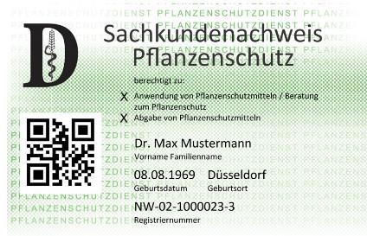
Sehr Gute Landwirtschaftliche Praxis
PSM Training
Empfehlungen
! Angemessener Einsatz von Pestiziden
Nur autorisiertes und regelmäßige geschultes Personal darf die Maschinen bedienen und die Pestizide einsetzen.
Source: LWK NRW, https://www.landwirtschaftskammer.de/landwirtschaft/pflanzenschutz/sachkunde/sachkundenachweis.htm
Leitlinie Pflanzenschutz
Notes:
Bild (https://www.landwirtschaftskammer.de/landwirtschaft/pflanzenschutz/sachkunde/sachkundenachweis.htm(

Slide 27
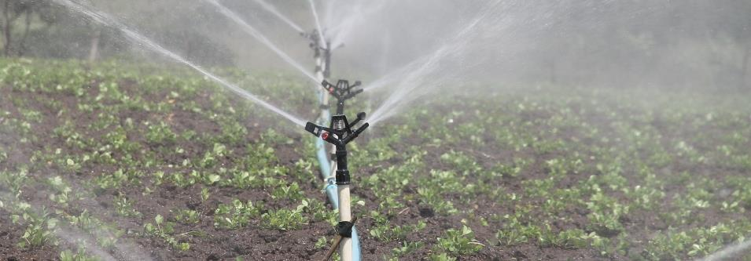
Sehr Gute Landwirtschaftliche Praxis
Wasser / Bewässerung
Photo credit © pixabay

Slide 28
Warum Wasser wichtig ist?
Wichtigste Wasserleistung im Agrarsektor
Risiken und Schwächen
Knappe Resource (Verfügbarkeit ist bereits für die kommenden Jahre in Frage gestellt )
Gefährdete Ressource (Risiko der Verschmutzung und Versalzung)
Ungleichmäßige Verteilung
Gesundheit und Hygiene auf betrieblicher Ebene
Angemessene Tiernahrung
Schlüsselrolle bei der Bewässerung
Effizientes Wassermanagement ist in geäßigten Regionen ein unabdingbares Thema.
Reduzierter
Wasser-
verbrauch
Wiederverwend-ung und Recycling von Wasser
Steigerung der Effizienz der Systeme

Slide 29
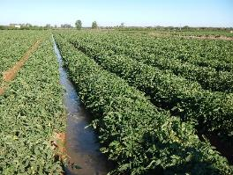
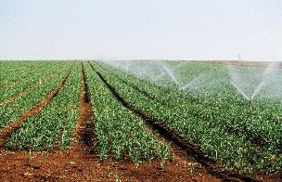
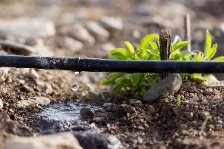
Wasser im Agrarsektor
Die wichtigsten Bewässerungssysteme in der EU
Oberflächenbe-wässerung
(´Flut Bewässerung`)
Bewässerung mit dem Sprinkler
Drip irrigation
weniger effizient
sehr effizient
Wasser und Energieeffizient
energiesparend
genaue Wasserverteilung
minimale Investitions- und Energiekosten
einfach zu automatisieren
gleichmäßige Wasserverteilung
weniger Probleme mit Unkraut und Pilzen
höhere Kosten als Oberflächenbewässerung
teuer und schwer zu warten

Slide 30
Elemente der Sehr Guten Praxis
Es gibt viele Möglichkeiten, die Effizienz im Wassermanagement in der Landwirtschaft zu verbessern
1. Erfassungsbogen zum Wasserverbrauch
2. Bewässerungssysteme mit maximaler Effizienz
2.1. Tröpfchenbewässerung
2.2. Vergrabene und halbvergrabene Bewässerung
3. Instrumente zur Unterstützung von Entscheidungsfindungen
3.1. Instrumente zur Kontrolle von
Klima- Boden-Pflanzen
3.2. Teledetektions and GIS Instrumente
3.3. Instrumente zu Kontrolle der Düngung
4. Getreidesorte ändern
5. Recycling und Ernte (Tierzuchtbetriebe)
6. Einrichtung von Pufferstreifen
7. Zwischenfrüchte und Begrünung
8. Teiche und Wasserrückhaltebecken
9. Wasserstellen
Sehr Gute Landwirtschaftliche Praxis für eine bessere Wassernutzungseffizienz
Sehr Gute Landwirtschaftliche Praxis zum Schutz der Gewässer
Sehr Gute Landwirtschaftliche Praxis zur Verbesserung der Biodiversität

Slide 31
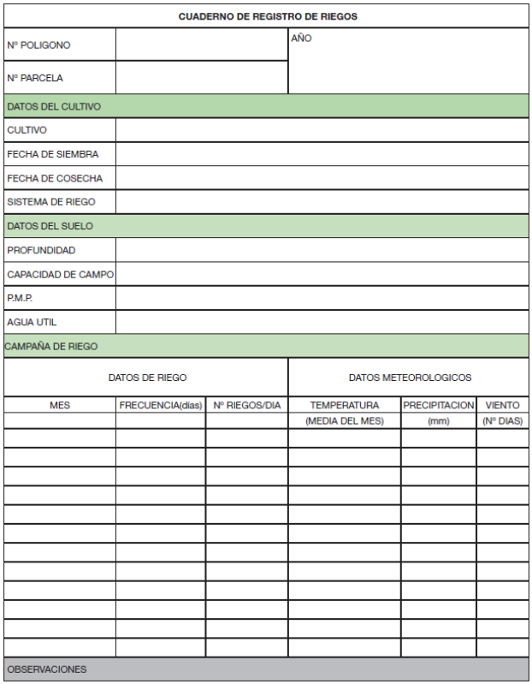
Elemente der Sehr Guten Praxis
Erfassungsbogen zum Wasserverbrauch
Überwachung des Wasserverbrauchs
Empfohlen für mittleren und hohen Wasserverbrauch
Einfach anzuwendende Praxis
Einige Daten können auf dem Blatt erfasst werden
Source: “Manual de buenas practicas de riego” (WWF, 2009)
Eine Zeile mit folgenden Informationen für jede Enheit:
  Bewässerungsdauer
  Durchflussmenge
  Wassermenge, die während eines Kulturzyklus verbraucht wird (Gsamtmenge und Gesamtmenge/ha)
  Niederschlags-, Temperatur- und Winddaten
Situation in der Landwirtschaft in Europa
Schwierigkeiten bei der Umsetzung der Maßnahme
In Europa wird es noch nicht ausreichend angewendet.
Es sind keine technologischen oder wirtschaftlichen Einschränkungen zu erwarten

Slide 32
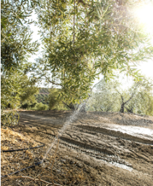
Elemente der Sehr Guten Praxis
2. Bewässerungssysteme mit maximaler Effizienz: Tröpfchenbewässerung
Wird verwendet, wenn der Wasserbrauch der Bewässerung 2.500 m3/ha/Jahr überschreitet
Schlechtes Beispiel für die Bewässerung von Olivenbäumen. Die Anlage sollte überprüft und der Wasserverlust, der aufgrund der schlechten Wartung entsteht, gemessen werden
VORTEILE
reduzierte Unkrautbelastung da weniger Fläche befeuchet wird
effizientere Ausbringung von Düngemitteln
weniger Herbizide sind erforderlich
arbeitet mit niedrigem Druck
(geringere Energiekosten)
© Deyan Georgiev, www.fotolia.com
Situation in der Landwirtschaft in Europa
Schwierigkeiten bei der Umsetzung der Maßnahme
Auf 33% der bewässerten Flächen der EU-28 wurde 2010 Tröpfchenbewässerung verwendet. In einigen Mittelmeerländern waren dies sogar 50% (Spanien) oder 75% in Zypern
Zusätzliche Kosten für die Landwirte (z.B. jährlicher Kraftstoffverbrauch für das Pumpen und jährliche Kosten für Schläuche, regelmäßige Überprüfung der Emittenten)

Slide 33
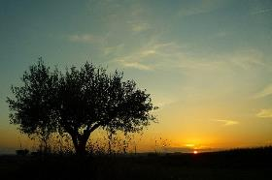
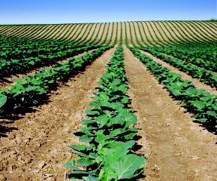
Elemente der Sehr Guten Praxis
3. Insrumente zur Unterstüztung von Entscheidungsfindungen
Diese Werkzeuge sind Technologien, die den Landwirten helfen, eine Entscheidung über die Bewässerung von Kulturen zu treffen.
Sie geben eine hohe Genauigkeit der Kenntnisse über den Wasserbedarf der Pflanzen.
GUTE BEISPIELE
für die Verwendung von Daten aus den Entscheidungshilfe-Tools
Praxis zur Defizit- bewässerung: Erhöhung der Wassernutzungs-effizienz einer Kulturpflanze durch Eliminierung von Bewässerung, die den Ertrag kaum beeinflussen. Die Bewässerung erfolgt meist in den trockenheitssensitiven Wachstumsphasen einer Kultur (meist in den vegetativen Phasen und der späten Reifezeit).
© Pixabay
Änderung der Bewässerungszeit: einige Kulturen können Wasser besser nachts aufnehmen. Messung des Wasserverbauchs zu verschiedenen Zeiten am selben Tag.

Slide 34
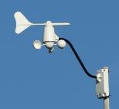
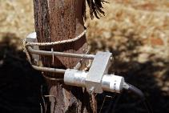
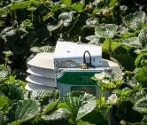
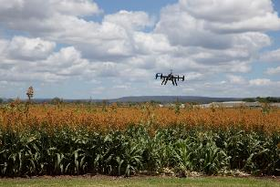
Elemente der Sehr Guten Praxis
3. Insrumente zur Unterstüztung von Entscheidungsfindungen
Einsatz von Intstrumenten zur Kontrolle von Klimat-Boden-Pflanze (Sensor)
Dendrometer:
Messung von Pflanzenwachstum und Wasser-verbrauch, Auf-zeichnung kleiner Kontratkionen und Ausdehnungen im Pflanzengewebe
Boden
sensor
- Tensiometer
- Kapazitätssonden
- Neutronensonden
- Elektrische Widerstands-
blöcke
- Benetzende Frontdetektoren
- Modifizierte Atmometer
© CSIRO
© Greg Goebel
Klimatsensoren
(Wetterstationen)
Pflanzensensoren
Einsatz von Teledetektion and GIS Instrumente
Remote Sensing (RS) Satelliten, Flugzeuge/Drohnen mit Multi-Sprektralkamera: identifiziert Bereiche mit Wasserstress, erkennt Nährstoffmangel und frühzeitige Erkennung von Schädlingen.
Global Positioning System (GPS)
Geographic Information Systems (GIS)

Slide 35
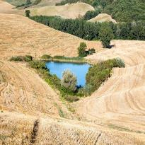
Elemente der Sehr Guten Praxis
8. Teiche und Wasserrückhaltebecken
Wasserrückhaltebecken können als Teiche oder kleine Dämme angelegt werden. Sie können mit Teichfolie gebaut werden oder der Boden direkt ausgehoben und verdichtet werden (bei asureichendem Tongehalt).
VORTEILE
Teiche und Dämme können von Hand oder mit einem Bagger gebaut werden (die Verdichtung von Wänden und Becken ist sehr wichtig), indem das Drainagewasser dorthin umgeleitet und nicht mittels Abflusskanäle aus dem Betrieb geleitet wird.
Ergänzung der Bewässerung in Gebieten mit begrenztem Zugang zu Wasser
Möglichkeit die Schwerkraft zu nutzen und Energie bei der Bewässerung zu reduzieren.
Erhöhen Sie die Biodiversität, indem Sie Insekten und nützliche Lebewesen wie Schlangen, Amphibien und Vögel anziehen (sehr nützlich für die Schädlingsbekämpfung).
Situation in der Landwirtschaft in Europa
Schwierigkeiten bei der Umsetzung der Maßnahme
Wasserrückhaltebecken gibt es naturgemäß in feuchten Gebieten. Diese Flächen können für den Pflanzenbau genutzt werden, da Entwässerungssyteme in der Regel installiert werden um dieses Wasser abzuführen.
In trockenen Gebieten ist die Umsetzung dieser Maßnahme noch ungewöhnlicher
Um Probleme wie Erdrutsche und Überschwemmungen zu vermeiden bedaf es einer fachkundigen Beratung. Bei großen Flächen ist eine Genehmigung der Wasseraufsichtsbehörde erforderlich.
Leitlinie Wassernutzung

Slide 36
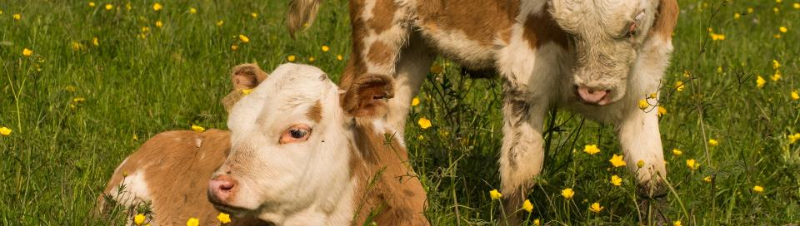
Sehr Gute Landwirtschaftliche Praxis
Tierische Erzeugung
© Sven Schulz, Bodensee-Stiftung

Slide 37
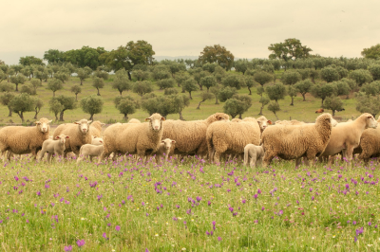
Das Konzept der Tierzucht
Der Begriff “Tierzucht” bezieht sich auf alle Tierarten und –rassen, die in Gefangenschaft hauptsächlich zu landwirtschaftlichen Zwecken gehalten oder aufgezogen werden - Food and Agriculture Organization of the United Nations (FAO 2017).
Dazu gehören viele Arten und Rassen von Säugetieren, Vögeln und Insekten wie Bienen und Seidenraupen.
Abbildung 1 – Schafe (Ovis aries) gehören zu den bevorzugten Arten, die weltweit als Nutztiere gehalten werden. Die globale Population von Schafen und Ziegen (Capra aegagrus hircus) wird auf 1,87 Milliarden Individuen geschätzt. (Robinson et al. 2014). Photo: © Terraprima.
Notes:
Die Hauptaufgabe der Tierproduktion besteht darin, einer schnell wachsenden Weltbevölkerung eine sichere Proteinversorgung zu gewährleisten, um zur Ernährungssicherheit beizutragen. Die Konsummuster in den Industrie- und Schwellenländern haben zu einer Intensivierung der Tierhaltung und einem stärker globalisierten Lebensmittelmarkt geführt, was zu enormen Veränderungen in der Nutzung von landwirtschaftlichen Flächen, Grünland und Weiden, zu hochintensiven Produktionssystemen und zum weltweiten Handel mit tierischen Lebensmitteln und tierischen Produkten geführt hat.

Slide 38
Tierhaltungssysteme und –produktion
‘Tierhaltungssystem’ (FAO 2017) – Praktiken der Tierzucht in einem bestimmten Betrieb und ihre allgemeinen Merkmale
Weidesysteme – gekennzeichnet durch Widerkäuer (z.B. Rinder, Schafe und Ziegen), die hauptsächlich auf Gräsern und anderen krautigen Pflanzen weiden, oft auf Gemeinschafts- oder Freiflächen und mobil. Weidesysteme können ausgelegt werden als:
    nomadisch oder völlig pastoral;
    halbnomadisch, halbpastoral oder transhumant
    stationär pastoral
Gemischte Systeme – gekennzeichnet durch Tätigkeiten, die die Viehzucht und die Produktion von Nutzpflanzen verbinden.
Industrielle Systeme – gekennzeichnet durch intensive Tierzucht, bei denen mindestens 90 % der Trockenmasse des Tierfutters außerhalb des Betriebs erzeugt werden.
Notes:
Das Konzept der Viehzucht: Der Begriff "Vieh" bezieht sich auf alle Tierarten und -rassen, die in Gefangenschaft hauptsächlich zu landwirtschaftlichen Zwecken gehalten oder aufgezogen werden - Ernährungs- und Landwirtschaftsorganisation der Vereinten Nationen (FAO 2017).
Dazu gehören viele Arten und Rassen von Säugetieren, Vögeln und Insekten wie Bienen und Seidenraupen.

Slide 39
Tierhaltungssysteme und –produktion
Auf globaler Ebene
Für die nächsten Jahrzehnte wird eine höhere Nachfrage nach tierischen Produkten erwartet. Infolgedessen wird auch angenommen, dass der Druck auf die Landressourcen zunehmen wird. (McMichael et al. 2007).
Der Viehzuchtsektor ist der weltweit größte Nutzer von Bodenressourcen. (Monfreda et al. 2008, Ramankutty et al. 2008, Teillard et al. 2016, FAO 2018b):
30% of the Earth’s ice-free terrestrial surface;
≈ 80% der gesamten landwirtschaftlichen Nutzfläche;
Erfordert ≈ 8% des weltweiten Wasserverbrauchs.
Ernährungs-umstellung in Schwellenländern
Risiko negativer Auswirkungen auf die Biodiversität
Notes:
Vieh unterstützt die Lebensgrundlagen und die Ernährungssicherheit von fast 1,3 Milliarden Menschen weltweit und macht etwa 40% des globalen Wertes der landwirtschaftlichen Produktion aus.
Der Fleischkonsum in asiatischen Ländern wie China und Indonesien ist bereits deutlich gestiegen, und der Milchkonsum in Indien wird voraussichtlich zunehmen (FAO 2018a).
1978 entsprach der Fleischkonsum in China einem Drittel desjenigen in den Vereinigten Staaten von Amerika (USA). Derzeit ist erstere jedoch mehr als doppelt so hoch wie letztere (Larsen 2012).

Slide 40
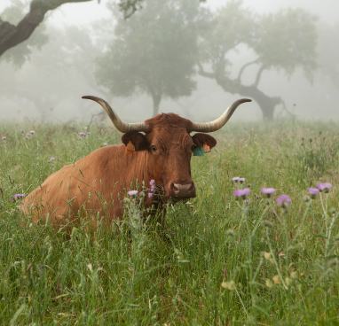
Tierhaltungssysteme und –produktion
In der Europäischen Union
Der EU Tierhaltungssektor ist der größte der Welt (Eurostat 2018):
Fleisch, Milch und Eier → ≈ 39% der Produktion der EU Agrarindustrie;
In 2015, beschäftigte die Landwirtschaft in der EU-28 ≈ 10 Millionen Menschen;
Weiden und Wiesen nehmen fast 22% der landwirtschaftlichen Nutzfläche Europas ein
©Terraprima

Slide 41

Die Umweltauswirkungen der Tierzucht
  3.2. Tierzucht und Biodiversität
Landwirtschaftliche Praktiken, die maßgeblich mit der Hauptursache “Verschmutzung” verbunden sind:
Nährstoffmanagement;
Düngung;
Schädlingsbekämpfung und Pflanzenschutz;
Ernten und Mähen
Versauerung und Eutrophierung
con Böden und Gewässern.
Negative Auswirkungen (Carpenter et al. 1998, EEA 2018)
Eutrophierung
Nach der von der Europäischen Umweltagentur (EEA) berücksichtigten Definition handelt es sich um einen Verschmutzungsprozess, der auftritt, wenn ein See oder Bach übermäßig mit Pflanzennährstoffen angereichert wird; als Folge dessen wird das Gewässer von Algen und anderen Wasserpflanzen überwachsen. Die Pflanzen sterben und zerfallen. Der Prozess der Pflanzenzersetzung verbraucht den Sauerstoff im Wasser, und der See, Fluss oder Bach wird leblos. Nitratdünger, die von den Feldern abfließen, Nährstoffe aus tierischen Abfällen und menschlichem Abwasser sind die Hauptursachen für die Eutrophierung (EEA 2018).
© pictures: pixabay
Notes:
Was die negativen Auswirkungen der Tierproduktion auf die Biodiversität betrifft, so sind einige landwirtschaftliche Praktiken besonders relevant für die Art und Weise, wie sie mit den Hauptursachen verbunden sind.
Versauerung und Eutrophierung von Böden und Gewässern aufgrund diffuser Verschmutzung durch Nährstoffabflüsse und verursacht durch unzureichende tierische Abfallentsorgung und/oder übermäßigen Düngemitteleinsatz. Nährstoffabflüsse durch übermäßige Düngung verursachen eine relevante diffuse Verschmutzung und beeinflussen aquatische Ökosysteme insbesondere durch Versauerung und Eutrophierung, d.h. den Sauerstoffverbrauch, der in einem Gewässer nach einem übermäßigen Wachstum von Pflanzen und Algen als Folge einer höheren Nährstoff- und Mineralstoffverfügbarkeit stattfindet (Carpenter et al. 1998, EEA 2018).

Slide 42
Die Umweltauswirkungen der Tierzucht
  3.2. Tierzucht und Biodiversität
Praktiken, die maßgeblich mit der Hauptursache “Habitatänderung” verbunden sind: ’:
Viehwirtschaft;
Weidesystem.
Überweidung (hohe Viehbesatzdichte):
Bodenverdichtung, Erosion and Degradation
(Desertifikation in trockenen Gebieten)
Übermäßige Nährstoffabflüsse;
Konsequent diffuse Verschmutzung;
Direkter Verlust der Biodiversität (Intensivierung von Grasland)
Geringe Beweidung (niedrige Viebesatzdichte):
Höheres Risiko der Verbreitung von Sträuchern
Höheres Risiko an Bränden und Landschaftshomogenisierung
Rückgang der Bodenfruchtbarkeit
Negative Auswirkungen
(Asner et al. 2004, Eurostat 2018, Thórhallsdóttir et al. 2013)

Slide 43
Gesamtviehbesatzdichte (GVD) und Weideviehdichte (WVD)
Die Tierproduktion ist abhäging von der Verfügbarkeit landwirtschaftlicher Flächen.
Großvieheinheit
Die ´Vieheinheit’ → GV oder GVE dient als Referenzeinheit, die die Aggregierung von Viehbeständen unterschiedlicher Arten und unterschiedlichen Alters vereinfacht. Hierfür werden spezifische Koeffizienten verwendet, die ursprünglich auf der Grundlage des Futterbedarfs der verschiedenen Tierarten festgelegt wurden .
1 GVE → entspricht dem Weidegang einer erwachsenen Milchkuh, die jährlich 3.000 kg Milch ohne Zufütterung von Kraftfutter produziert (Eurostat 2018).
Gesamtviehbesatzdichte (GVE/ha der LF) – Verhältnis der gesamten Tierbestände zur gesamten genutzten landwirtschaftlichen Nutzfläche (LF).
Gesamtviehbesatz
Weideviehdichte
Weideviehdichte (GVE/ha der Futterfläche) – Verhältnis der gesamten grasenden Pflanzenfresser zur gesamten Futterfläche
Notes:
Das Verhältnis der gesamten Tierbestände (einschließlich der in Innenräumen gehaltenen Tiere) zur gesamten landwirtschaftlich genutzten Fläche (LF) entspricht der Gesamtviehbesatzdichte (GVE/ha der LF). Während Allesfresser (wie Schweine) und Körnerfresser (wie Geflügel) in der Regel mit spezifischen Futtermitteln gefüttert werden und nicht unbedingt erhebliche landwirtschaftliche Flächen benötigen, können Pflanzenfresser (z.B. Rinder, Schafe, Ziegen und Pferde) im Stall aufgezogen, und mit geerntetem Futter gefüttert werden, oder im Freien – wobei sie direkt auf Weiden und Wiesen grasen. Für letzteres kann das Verhältnis der gesamten Pflanzenfresser zur gesamten Futterfläche, d.h. die Weideviehbesatzdichte (GVE/ha der Futterfläche), berücksichtigt werden.

Slide 44
Gesamtviehbesatzdichte (GVD) und Weideviehdichte (WVD)
  WVD maximum 1.4 GVE/ha – etabliert in 1989 (CAP):
  Beschränkung der Entschädigungsleistungen für Betriebe in benachteiligten Gebieten;
  Definition der extensiven Tierhaltung (seit 1992);
  Beschränkung der Förderungswürdigkeit von Extensivierungsmaßnahmen (Piva et al. 1999).
Nationale Programme der Mitgliedstaaten zur Entwicklung des ländlichen Raums mit ehrgeizigen Grenzen für die Unterstützung der HNV-Landwirtschaft innerhalb und außerhalb von Natura 2000 Gebieten.
z. Bsp.:
Frankreich (Boccaccio et al. 2009):
Min. WVD - 0.1 bis 0.35 GVE/ha
Max. WVD - 1.6 bis 2 GVE/ha
New Forest (UK) Holz-Wiesen Systeme (Mountford und Peterken 2003, Plieninger et al. 2015):
Max. WVD - 0.3 (Rind), 0.15 (Pony) und 0.45 (HIrsch) GVE/ha/Jahr
Montadosysteme südliches Portugal (Godinho et al. 2016):
Optimale Belastbarkeit - 0.18 bis 0.60 GVE/ha
Belgien (Van Uytvanck 2009, Plieninger et al. 2015):
Max. WVD - 0.35 bis 0.5 GVE/ha/Jahr (auf ehemaligen Weiden und Ackerflächen)
Leitfaden Tierzucht

Slide 45
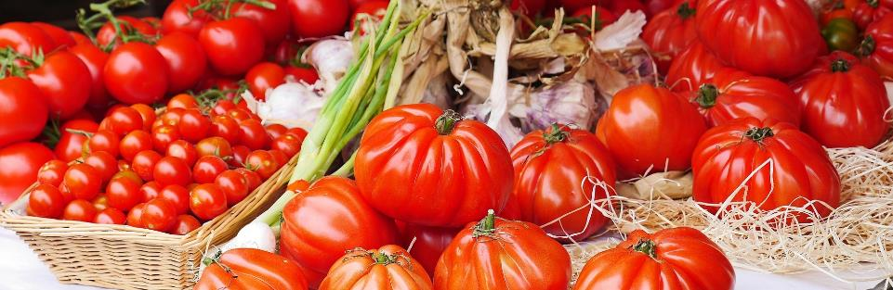
Sehr Gute Landwirtschaftliche Praxis
Agro - Biodiversität
© pictures: pixabay

Slide 46
What is agro-biodiversity?
"Die Vielfalt und Variabilität von Tieren, Pflanzen und Mikroorganismen, die direkt oder indirekt für Lebensmittel und Landwirtschaft verwendet werden, einschließlich Nutzpflanzen, Viehzucht, Forstwirtschaft und Fischerei. Sie umfasst die Vielfalt der genetischen Ressourcen (Sorten, Rassen) und Arten, die für Lebensmittel, Futtermittel, Faserstoffe, Kraftstoffe und Arzneimittel verwendet werden. Dazu gehört auch die Vielfalt der nicht geernteten Arten, die die Produktion unterstützen (Bodenmikroorganismen, Raubtiere, Bestäuber), und derjenigen in der weiteren Umgebung, die Agrarökosysteme (landwirtschaftliche, pastorale, forstliche und aquatische) unterstützen, sowie die Vielfalt der Agrarökosysteme" (FAO, 1999a).
Im Mittelpunkt stehen hier die pflanzen- und tiergenetischen Ressourcen (Sorten und Rassen) und Arten, die als Nahrung dienen.

Slide 47
Warum ist es wichtig?
Kulturerbe
10.000 Jahre menschliches einwirken → 7.000 Nutzpflanzenarten und 7.600 Tierrassen
Ernährungssicherheit
Lebensgrundlage für 1,2 Milliarden Menschen (Kleinbauern)
Wirtschaftliche Relevanz
Nahrung, Beschäftigung, Einkommen: 170.000 Produkte, 600.000 Mitarbeiter und 179,6 Milliarden € Jahresumsatz nur in Deutschland (2017)
Ökologische Dienstleistungen
Die genetische Vielfalt von Nutzpflanzenarten und Tierrassen ist eine Versicherung für unsere zukünftige Ernährung → veränderte Umweltbedingungen, neue Schädlinge, Ressourcenknappheit z.B. für Kunstdünger.
Beispiel: aktuelle Situation pflanzengenetische Ressourcen
300.000-500.000
Pflanzenarten weltweit
30.000 essbar
7.000 verwendet und kultiviert
30 Arten liefern 95% der pflanzlichen Nahrung

Slide 48
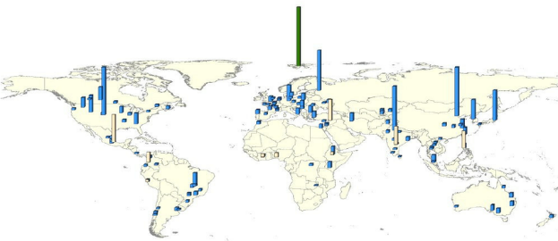
Elemente der Sehr Guten Praxis
Zwei Möglichkeiten zur Erhaltung und Förderung der Agrobiodiversität
Ex-situ Erhaltung
Konservierung von Saatgut außerhalb seines natürlichen Bereichs in einer Genbank.
Fakten
Mehr als 1750 Genbanken weltweit
7,4 Mio. Beitritte; davon 6,6 Mio. bei den nationalen Regierungen
Eine der größten Genbanken ist das Svalbard Global Seed Vault (SGSV) auf dem Spitzbergener Archipel (Norwegen) mit mehr als 800.000 Zugängen.
Geographische Verteilung von Genbanken mit >10.000 Zugängen; nationale und regionale Genbanken in blau, Datenbanken von CGIAR Zentren in beige, SGSV in grün (Quelle FAO 2010).

Slide 49
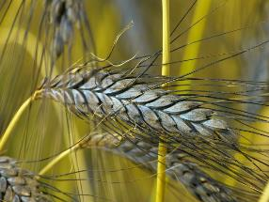
Elemente der Sehr Guten Praxis
2. On-farm Erhaltung
Eine besondere Form der in-situ Erhaltung, bei der genetisches Material durch Anbau in seinem natürlichen Lebensraumbereich erhalten bleibt und dadurch natürlichen Bedingungen ausgesetzt ist.
Vorteile im Vergleich zur Ex-situ Erhaltung:
Der Anbau von genetischem Material unter Feldbedingungen ermöglicht eine kontinuierliche Weiterentwicklung eines starken Verhältnisses zu Standort und Anbautechnik, die Anpassung an regionale Gegebenheiten und ein sich veränderndes Umfeld.
Positives Beispiel: Wiederentdeckung des weißen
Schweizer Emmers
http://www.emmer-einkorn.ch
© pictures: pixabay

Slide 50
Elemente der Sehr Guten Praxis
Beispiele für Unterstützer der On-farm Erhaltung der Agro-biodiversität
Pro Specie Rara
  Schutz gefährdeter Nutztierrassen und Kulturpflanzen vor dem Aussterben
Slow Food Stiftung für Biodiversität
  ‚Arche des Geschmacks‘ Katalog der traditionellen Produkte
  Presidia-Etikett zur Erhaltung einer vom Aussterben bedrohten Qualitätsproduktion, zum Schutz einzigartiger Regionen und Ökosysteme, zur Wiederherstellung traditioneller Verarbeitungsmethoden, zum Schutz einheimischer Rassen und lokaler Pflanzensorten.
CAPSELLA Projekt
  ICT Lösungen, die auf die Bedürfnisse der an der Agro-biodiversität beteiligten Akteure in den Bereichen Lebensmittel, Landwirtschaft und Saatgut zugeschnitten sind.
  SAVE Stiftung
  ‘Schutz landwirtschaftlicher Sorten in Europa".
Züchterverbände
Individuen
  Private Saatgutbank von Manfred Hahm-Hartmann mit >1000 Tomatensorten

Slide 51
Welche Möglichkeiten gibt es?
Produkt-, /Qualitätsmanager
Initiierung und Entwicklung einer in-house Kampagne für saisonale, aus traditionellen Arten bestehende Produkte.
Fragen, die sich stellen:
Gibt es (genügend) Produzenten in einer Region, die bereit sind, eine bestimmte traditionelle Art für dieses Programm in der erforderlichen Menge und Qualität anzubauen?
Gibt es eine Infrastruktur, über die diese Produkte (oder ein einzelnes Produkt) in einer bestimmten Region gezielt vermarktet werden können?
Gibt es Signale beim Verbraucherverhalten, die Bedarf nach Produkten aus traditionellen Arten anzeigen?
Wenn ja, gibt es eine Chance, eine weitere Nachfrage nach solchen Produkten zu generieren?

Slide 52
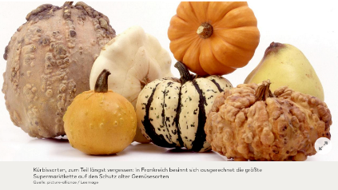
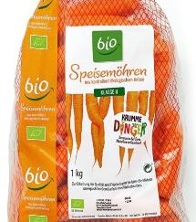
Welche Möglichkeiten gibt es?
Produkt-, /Qualitätsmanagers
Zwei von mehereren positiven Beispielen zur Förderung der Agro-biodiversität im Handel
Frankreich
Carrefour hat traditionelle Gemüsesorten in 40 Geschäften eingeführt.
https://www.welt.de/wirtschaft/article169287504/Eine-zweite-Chance-fuer-verbotenes-Gemuese.html
Deutschland
Seit 2016 verkaufen Aldi und Penny (zwei der größten deutschen Discounter) konventionelles und biologisches Obst und Gemüse mit Formfehlern.
https://unternehmen.aldi-sued.de/de/presse/pressemitteilungen/verantwortung/2017/
pressemitteilung-aldi-sued-krumme-dinger/
http://www.penny.de/unternehmen/
presse/presse-detail/article/
die-naturgut-bio-helden-kommen/

Slide 53
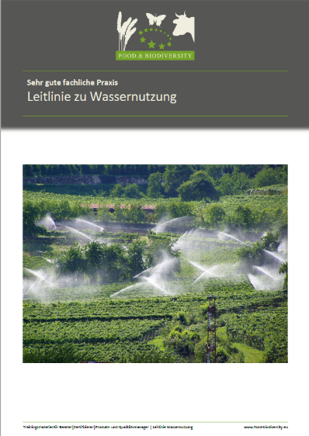
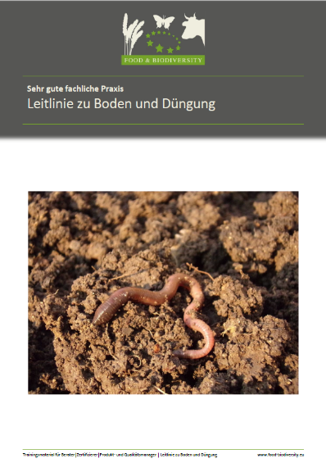
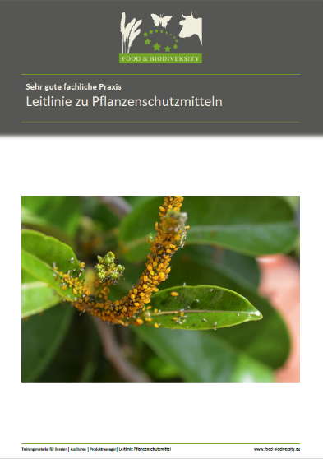
Leitlinien

Slide 54
Vielen Dank!
https://www.business-biodiversity.eu/de/life-food-biodiversity
  Knowledge Pool
  Action Facts Sheet
  User Manual
  Guidelines
  Easy Guide
  ……

